Slide 1
Démétér, Persefoné, Hádés

Slide 2
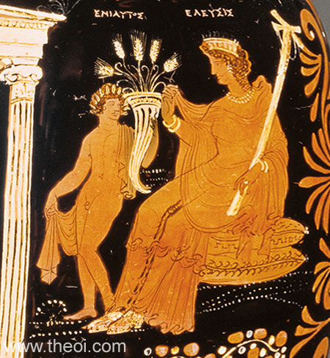
Démétér a její syn Plútos (=Bohatství). Démétér je tu zpodobena jako královna eleusínských mystérií (odtud nápis ELEUSIS nad ní) s typickou pochodní v ruce, nad Plútem je nápis ENIAUTOS (=rok), bůh v ruce drží roh hojnosti s klasy obilí. Červenofigurová váza z Apúlie, kol. 350-340 př. Kr., The J. Paul Getty Museum, Malibu.

Slide 3
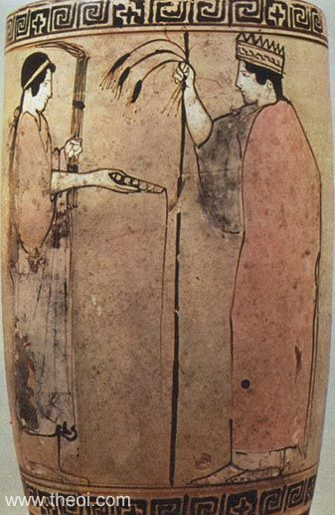
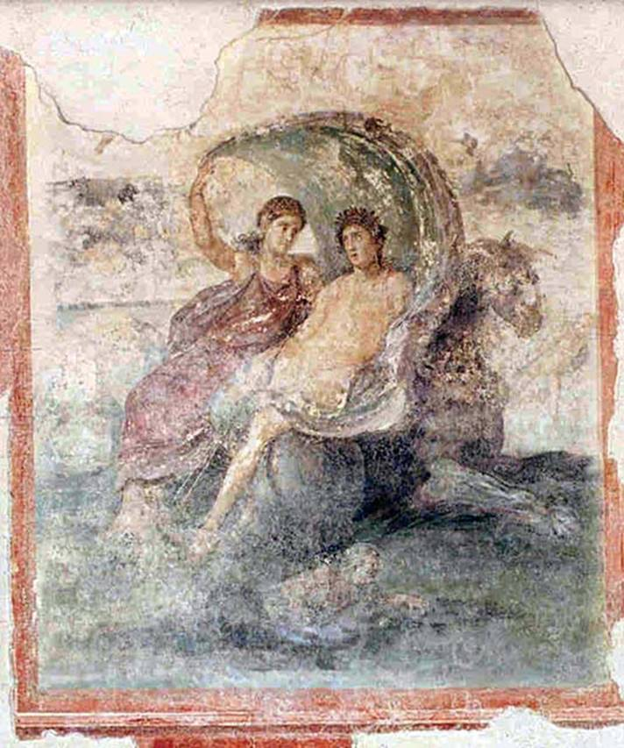
Vlevo Démétér a Persefoné: Démétér s korunou na hlavě drží v ruce královské žezlo s klasy pšenice, Persefoné drží eleusínskou pochodeň a koná úlitbu. Attický červenofigurový lekythos z r. 450-425 př. Kr., Národní archeologické muzeum v Athénách.
Vpravo římská Ceres a Bacchus, freska z Pompejí, Villa Carmiano.

Slide 4
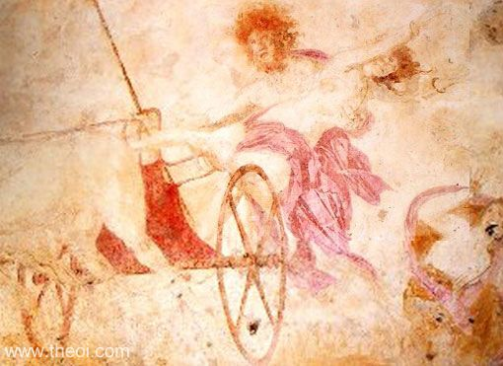
Hádés únášející ve svém voze Persefonu, freska z 4. stol. př. Kr. z královského hrobu ve Vergině (Makedonie, Řecko).

Slide 5
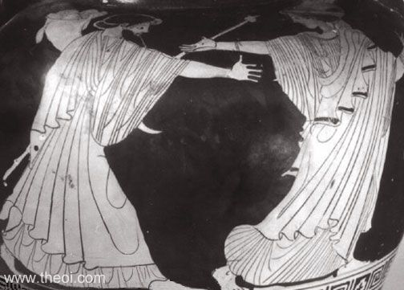
Hádés s královským žezlem a rohem hojnosti pronásleduje Persefonu, attická červenofigurová amfora z let 475-425 př. Kr., Národní archeologické muzeum v Neapoli.

Slide 6
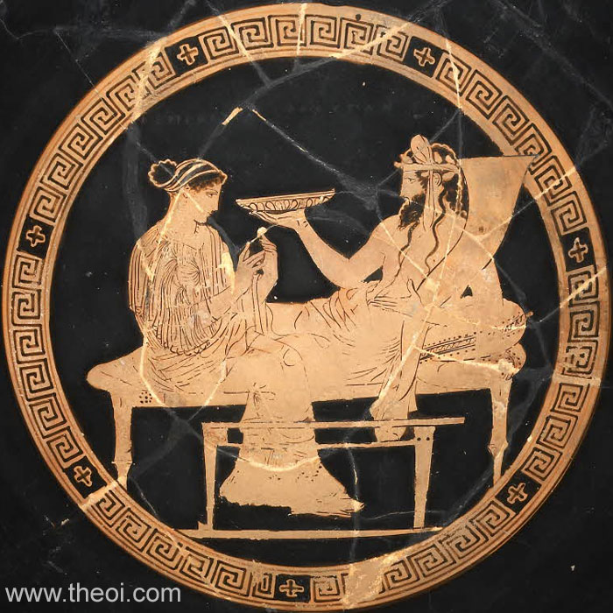
Hádés a Persefoné společně v podsvětí. Hádés drží roh hojnosti a talíř, Persefoné má v rukou snad jadérko granátového jablka (po pozření jakéhokoli pokrmu v podsvětí už je nemůže navždy opustit; podle tradice se mělo jednat právě o zrnka granátového jablka). Attický červenofigurový kylix kol. r. 430 př. Kr., British Museum, Londýn.

Slide 7
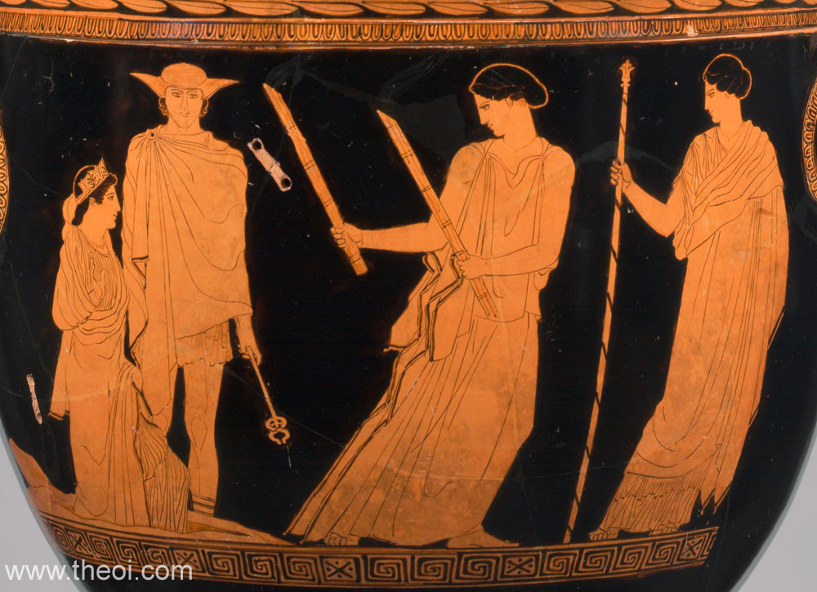
Persefoné vychází z podsvětí (vlevo, s královskou korunou), vedle ní stojí Hermés v čapce a s vyslaneckou holí (kérykeion). Uprostřed bohyně Hekaté se dvěma pochodněmi, vpravo Démétér opírající se o žezlo a čekající na dceru. Attický červenofigurový kratér z doby kol. 440 př. Kr., Metropolitní muzeum v New Yorku.

Slide 8
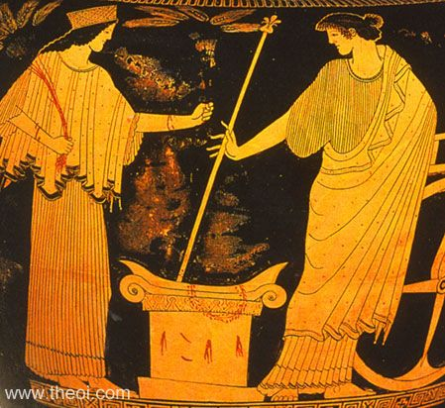
Triptolemos se chystá vydat se na okřídleném voze, jehož část je vidět vpravo, aby lidstvo naučil zemědělství, zejména pěstování obilí. Vlevo Démétér, mezi nimi oltář. (Jedná se o ústřední příběh eleusínských mystérií). Attický červenofigurový kratér kol. r. 480 př. Kr., Badisches Landesmuseum, Karlsruhe.

Slide 9
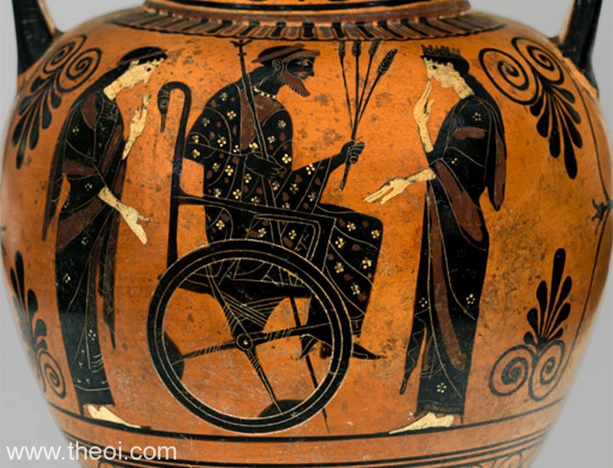
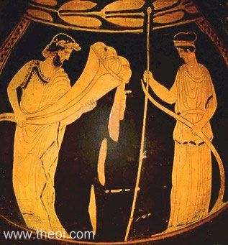
Vlevo se Triptolemos na okřídleném voze vydává učit lidstvo zemědělství, zejména pěstování obilí; vedle něj Démétér a Persefoné. Attická černofigurová amfora, kol. 550-530 př. Kr., Rhode Island School of Design Museum, New York.
Vpravo Hádés s rohem hojnosti v ruce, s jehož pomocí zúrodňuje zemi, vedle něj Persefoné s pluhem a žezlem. Attická červenofigurová váza z 5. stol. př. Kr., Národní archeologické muzeum v Athénách.

Slide 10
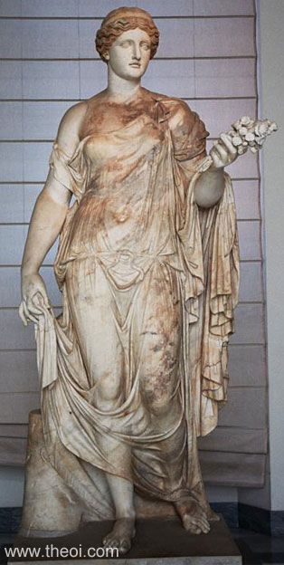
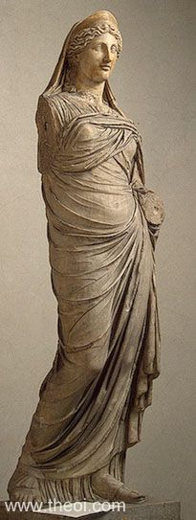
Vlevo Démétér (=Ceres) zvaná Flora Maggiore, mramorová římská socha ze 2. stol., Národní archeologické muzeum v Neapoli.
Vpravo její dcera Koré – Persefoné, římská kopie řecké předlohy ze 2. století (1,96 m), Ermitáž, Petrohrad.

Slide 11
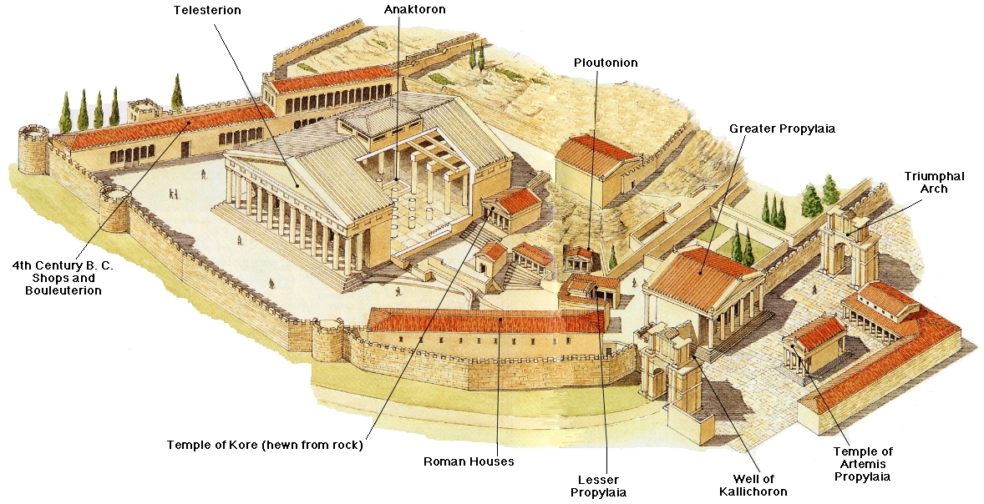
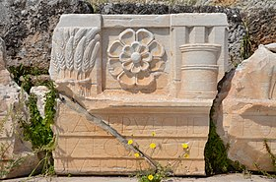
Vlevo rekonstrukce eleusínské lokality z římské doby, vpravo římský reliéf s nápisem a s klasy obilí z téže archeologické lokality v Eleusíně.

Slide 12
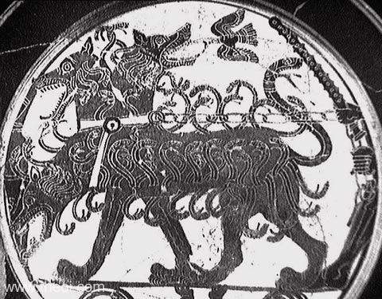
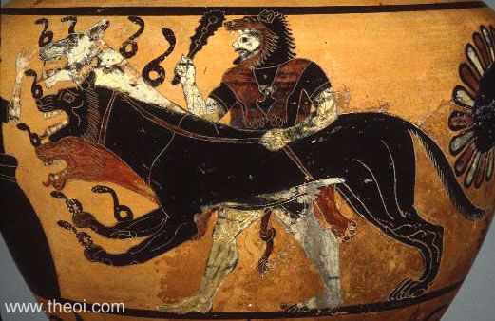
Vlevo Kerberos, strážce podsvětí, na lakónském černofigurovém kyliku ze 6. stol. př. Kr., Muzeum v Tarentu. (Úplně vpravo je vidět Héraklova noha, ruka a hůl.)
Vpravo vede Héraklés Kerbera králi Eurystheovi (=jedna z jeho dvanácti prací). Černofigurová hydria, kol. 530 př. Kr., Louvre, Paříž.

Slide 13
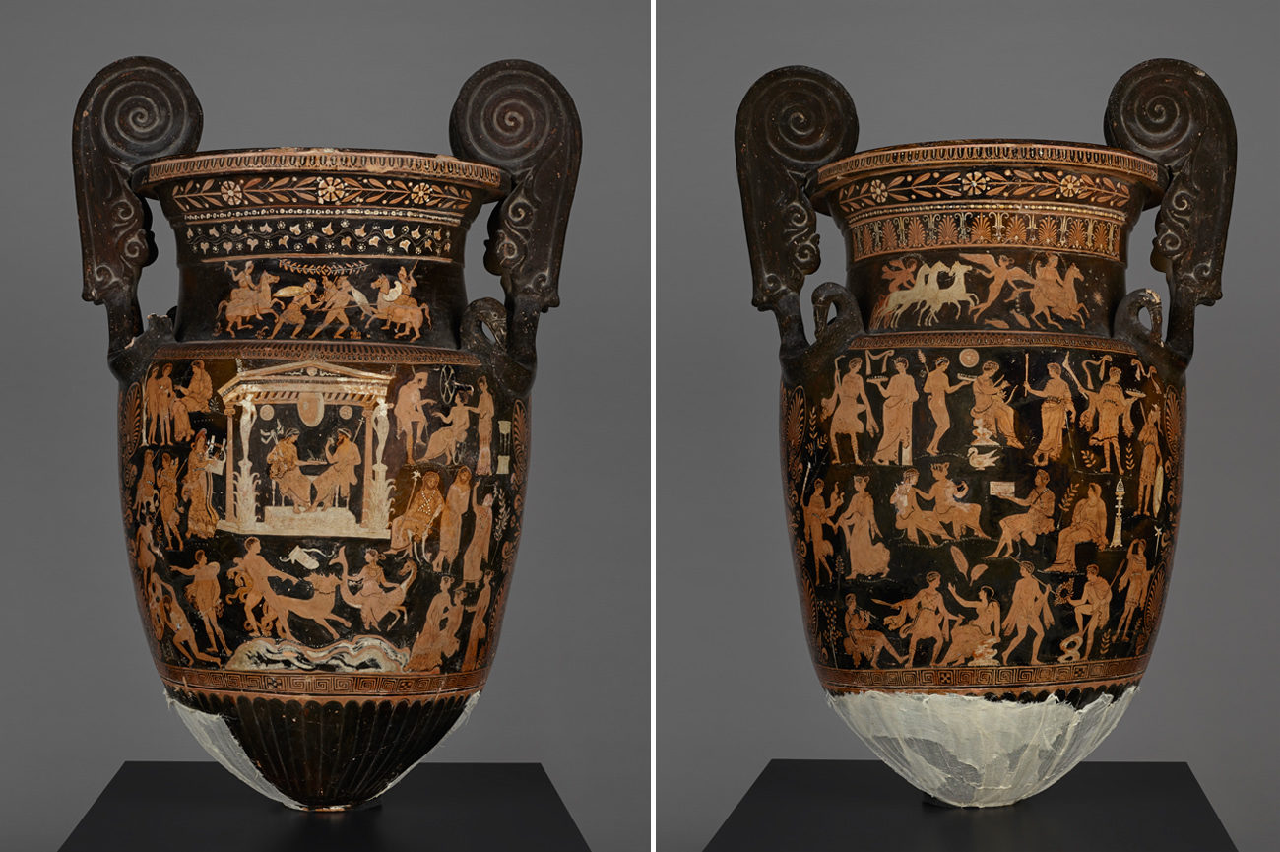
Výjevy z podsvětí. Vlevo v centrální pozici Hádés s Persefonou jako vládci podsvětí, kteří jsou obklopeni dalšími obyvateli či návštěvníky podsvětí (Tantalos, Orfeus, Héraklés s Kerberem, Erínye, podsvětní soudci Aiakos a Rhadamanthys atd.). Kolosální kratér vyrobený v Apúlii kol. r. 350-330 př. Kr., Národní archeologické muzem v Neapoli.

Slide 14
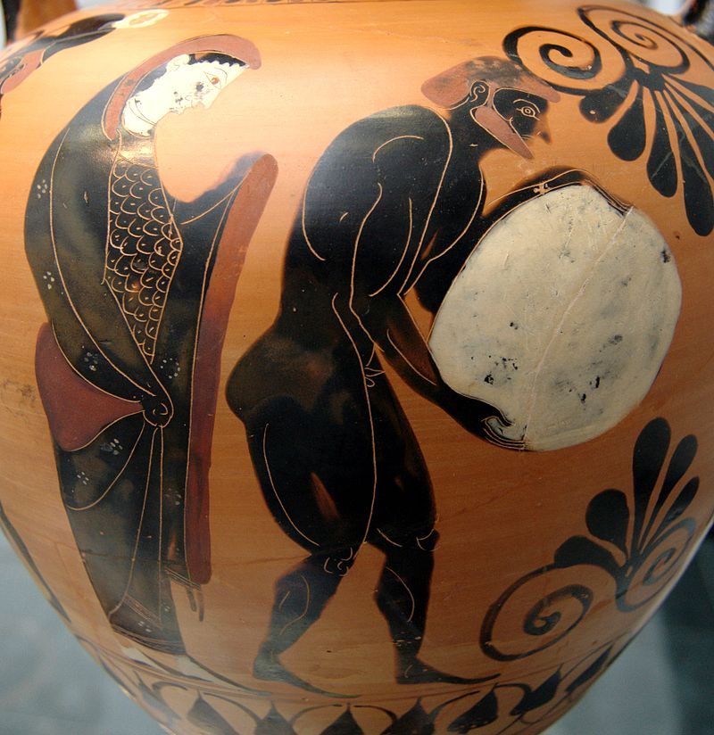
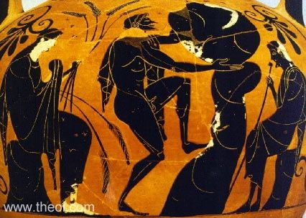
Vlevo Persefoné, Sisyfos s balvanem, Hádés, attická černofigurová amfora ze 6. stol. př. Kr., Staatliche Antikensammlungen Mnichov.
Vpravo Persefoné dohlíží na Sisyfa vykonávajícího svůj trest, attická černofigurová amfora kol. r. 530 př. Kr., Staatliche Antikensammlungen Mnichov.

Slide 15

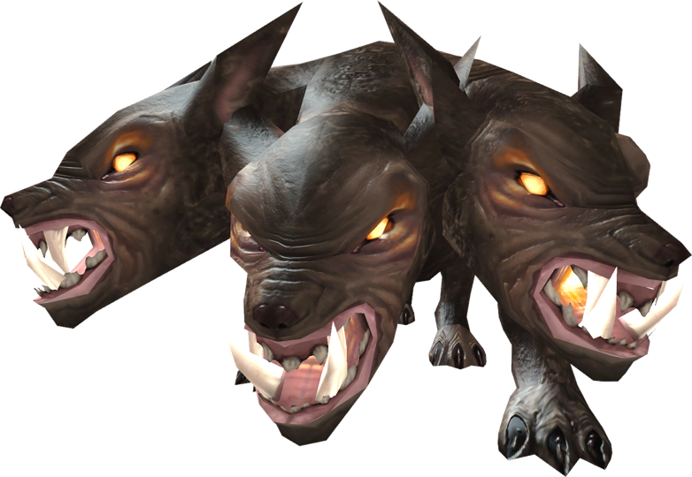
Kerberos jako oblíbená postava různých počítačových her.

